Slide 1
Effektiv kommunizieren

Slide 2
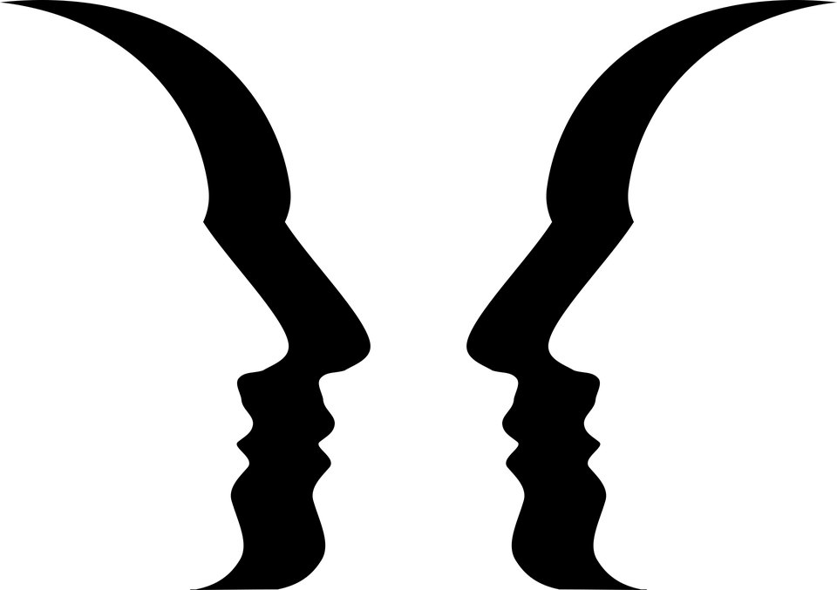
Modell der effektiven Kommunikation
Sender:
- sendet eine
Nachricht
- erklärt
Empfänger:
- hört zu und
antwortet
- bestätigt

Slide 3
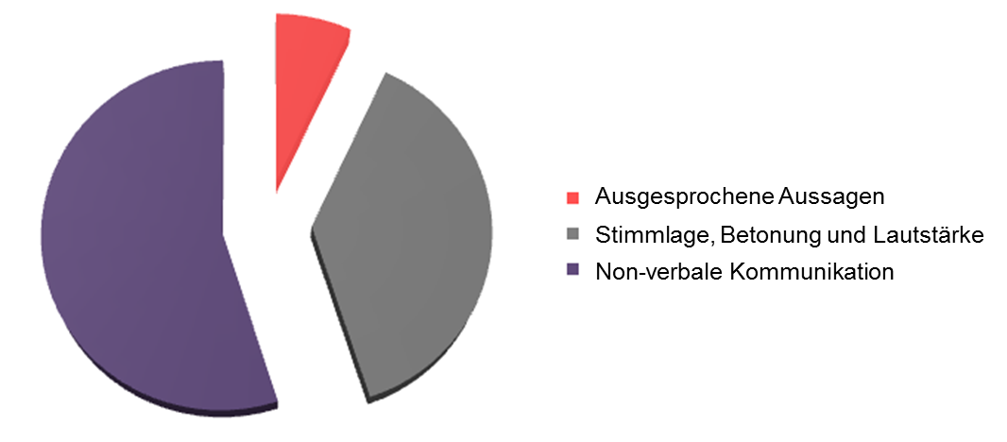
Wie wir kommunizieren

Slide 4
Kommunikationsstile
Was du willst
Was andere wollen
PASSIV
AGGRESSIV
DURCHSETZUNGSFÄHIG
Durchsetzungsfähig
Aggressiv
Passiv

Slide 5
Passive Kommunikatoren
Hat Angst davor, etwas zu sagen
Vermeidet direkten Augenkontakt
Zeigt wenig oder keinen Ausdruck
Isoliert sich selbst von Gruppen
Stimmt mit anderen überein trotz Zweifel
Wertet sich selbst weniger als andere
Erreicht keine Ziele

Slide 6
Durchsetzungsfähige Kommunikatoren
Spricht offen
Hält Blickkontakt
Zeigt Ausdruck, der der Nachricht entspricht
Beteiligt sich in Gruppen
Spricht auf den Punkt
Wertet sich selbst mit anderen ebenbürtig
Erreicht Ziele, ohne andere zu schädigen

Slide 7
Aggressive Kommunikatoren
Unterbricht und fällt anderen ins Wort
Starrt auf andere
Schüchtert andere durch Ausdrücke ein
Dominiert und steuert Gruppen
Berücksichtigt nur eigene Befindungen
Werte sich selbst höher als andere
Erreicht Ziele ohne Rüksicht auf Auswirkungen für andere

Slide 8
5 Aspekte für gute Kommunikation
Klar und deutlich sprechen √
Eintreten für eine gemeinsame Vision √
Aktiv zuhören √
Körpersprache effektiv verwenden √
Kulturelles und politisches Bewusstsein √

Slide 9
Interkulturelle Kommunikation
Eine andere Sprache ist nicht nur ein Wörterbuch von Begriffen, Lauten und Syntax. Es ist eine andere Art, die Realität zu interpretieren, verfeinert von den Generationen, die die Sprache entwickelt haben.
−Federico Fellini

Slide 10
Muster Interkultureller Kommunikation
Kollektivistische Kulturen
Weniger Fokus auf verbale Interaktionen
Mehr Fokus auf non-verbale Interaktionen
Eher indirekter Kommunikationsstil
Gesprächskontext eher relevant
Sozial voneinander abhängig
Pflichten definieren das Verhalten
Individualistische Kulturen
Mehr Fokus auf verbale Interaktionen
Weniger Fokus auf non-verbale Interaktionen
Eher direkter Kommunikationsstil
Gesprächsinhalt eher relevant
Unabhängig
Einstellungen und persönliche Bedürfnisse definieren das Verhalten

Slide 11
„Low & High Context“ Kulturen
Low Context High Context

Slide 12
Tipps für effektive interkulturelle Kommunikation
Langsam und deutlich sprechen
Zeit geben für eine Antwort
Metaphern und Jargon vermeiden
Bedeutung klären
Unterstützung zeigen
Annahmen vermeiden
Respekt anderen gegenüber
Fragen stellen

Slide 13
Effektive Kommunikation Arbeitsblatt & Spiele
Redewendungen verstehen
Wir verwenden Redewendungen in einer Sprache, um sie interessanter und abwechslungsreicher zu gestalten.
Das Verständnis von Redewendungen ist ein wesentlicher Bestandteil der Sprachkompetenz und eine wesentliche Kompetenz für die Integration in die Aufnahmegemeinschaften.
Klicken Sie auf den unten stehenden Link, um Redewendungen besser zu verstehen und Ihre Sprachkenntnisse zu entwickeln.
https://deutschlernerblog.de/
Etwas indirekt formulieren
Mitbringen von Blumen als Geste
Durch die Blume sagen
Blume=Pflanze und Blüten

Slide 14
Danke für Ihre Teilnahme!
Alle hier verwendeten Bilder stammen von Pixabay.com
Link: https://deutschlernerblog.de/
Dieses Projekt wurde mit Unterstützung der Europäischen Kommission finanziert.
Die Verantwortung für den Inhalt dieser Veröffentlichung trägt allein der Verfasser; die Kommission haftet nicht für die weitere Verwendung der darin enthaltenen Angaben.
Projektnr.: 2017-1-FR01-KA204-037126

